Slide 1
3
3
3
1
المراجعة
الدرس 4
الدرس 3
الدرس 2
الدرس 1

Slide 2






أيقونات توجيهية
توجيهات الأستاذ(ة)
تعيين تلميذ للإجابة
المرور بين الصفوف
عرض فيديو
المرور للشريحة الموالية بعد عرض الفيديو
العمل في ثنائيات

Slide 3
برمجة الأسبوع الأول
(ة)خاص بالأستاذ
الدرس 2
الدرس 1
الدرس 1
طَرْحُ الْأَعْدادِ الْكَسْرِيَّةِ
جَمْعُ الأَعْدادِ الْكَسْرِيَّةِ
اَلأَعدادُ مِن 0 إِلى 999 (مراجعة المستلزمات)
الدرس 4
الدرس 3
حَلُّ المَسائِل : جَمعُ وَطَرحُ كُسورٍ
حِسابُ كَسرِ كِمِّيّةٍ
المراجعة
مُراجَعَةُ دُروسِ الأُسبوعِ الْأَوَّلِ

Slide 4
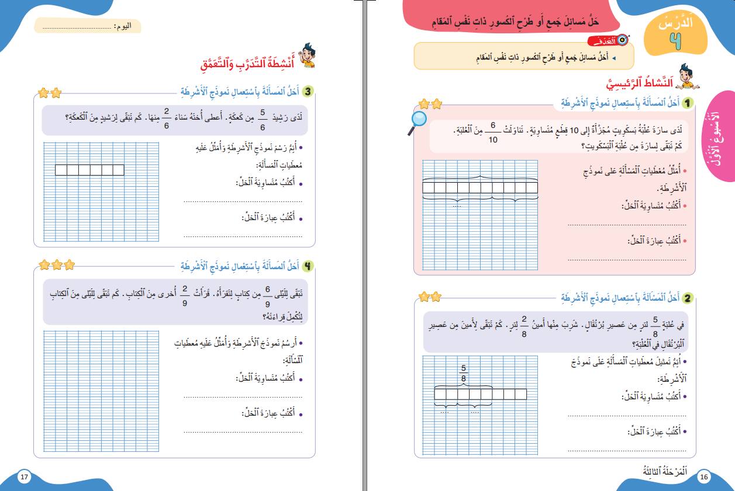
درس اليوم
(ة)خاص بالأستاذ
حَلُّ المَسائِل : جَمعُ وَطَرحُ كُسورٍ

Slide 5




(ة)خاص بالأستاذ
مراحل الدرس
افتتاح الدرس:
5
1
نمذجة
7
2
ممارسة الموجهة
30
3
ممارسة المستقلة
15
4
اختتام الدرس
5

Slide 6
(ة)خاص بالأستاذ
عند نهاية الدرس
على الأقل 80% من المتعلمين سيكونون قادرين على:
حلِّ مَسائِل جَمْعِ أَوْ طَرْحِ الْكُسورِ ذاتِ نَفْسِ الْمَقامِ

Slide 7




مرحباً سنتابع درسا جديدا مع مجد وندى

Slide 8

(ة)خاص بالأستاذ
افتتاح الدرس
1
تصحيح الواجب المنزلي
حساب ذهني

Slide 9
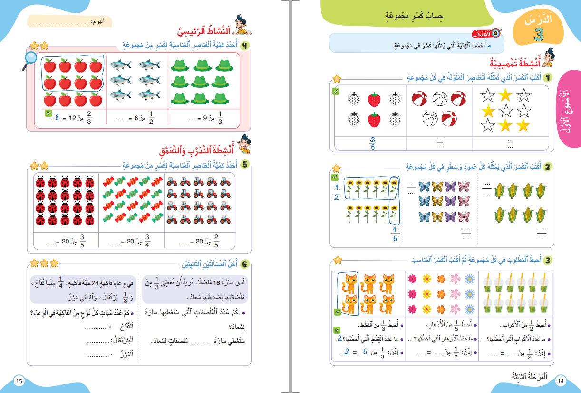
خذوا الكراسة، ص 43 – سنصحح تمارين الواجب المنزلي

Slide 10
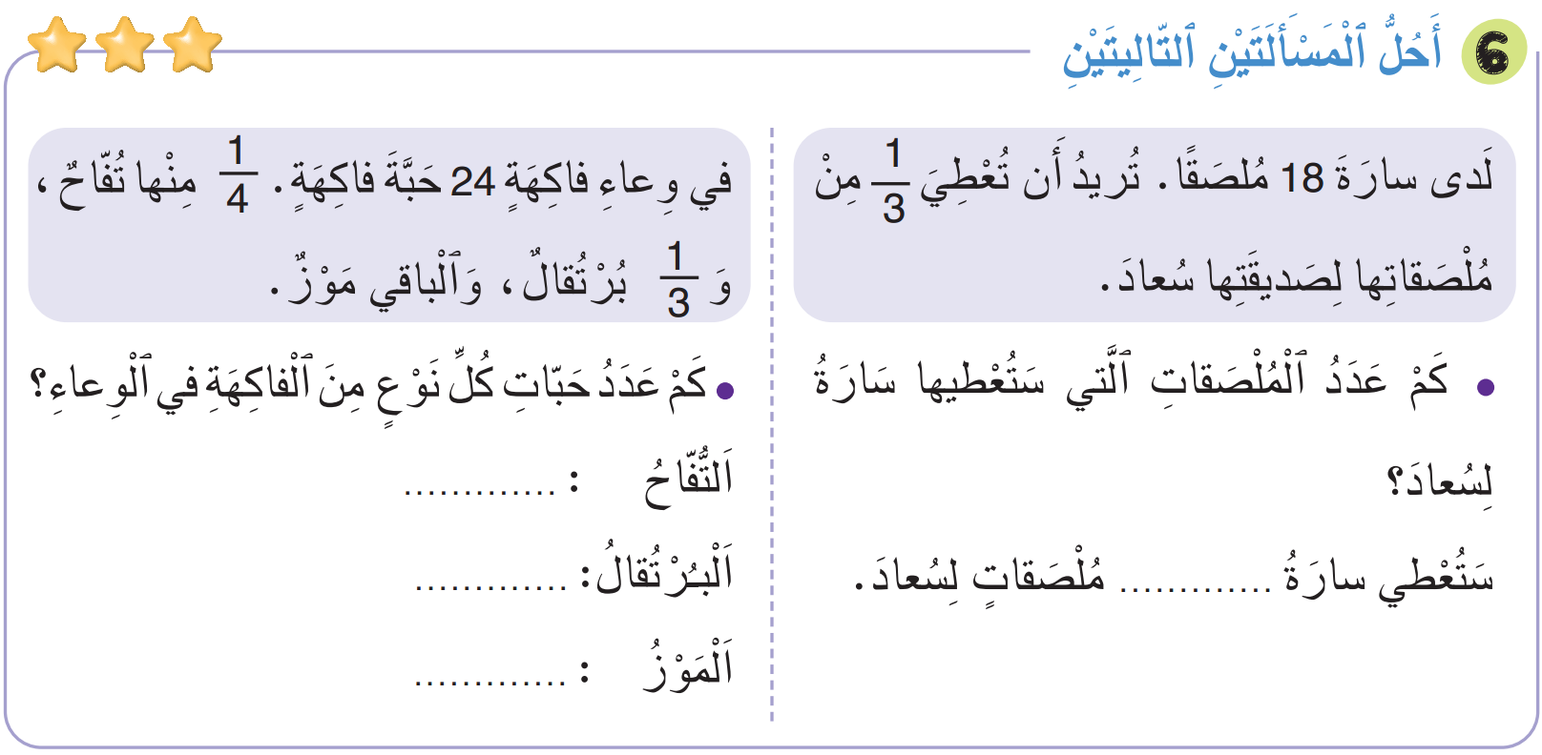
صححوا التمرين 6 بسرعة، لديكم دقيقة واحدة.
6
8
6
10

Slide 11
(ة)خاص بالأستاذ
افتتاح الدرس
1
تصحيح الواجب المنزلي
حساب ذهني

Slide 12


نبدأ حصتنا بنشاط الحساب الذهني. خذوا كراسات الحساب الذهني، على الصفحة 13

Slide 13

لديكم دقيقة واحدة لتنجزوا الجداءات التالية. دوّنوا النتيجة فقط في دفاتركم.
A
3 × 1 =
مِثالٌ :
A
3
اُكْتُبواْ في دَفاتِرِكُمْ:

Slide 14
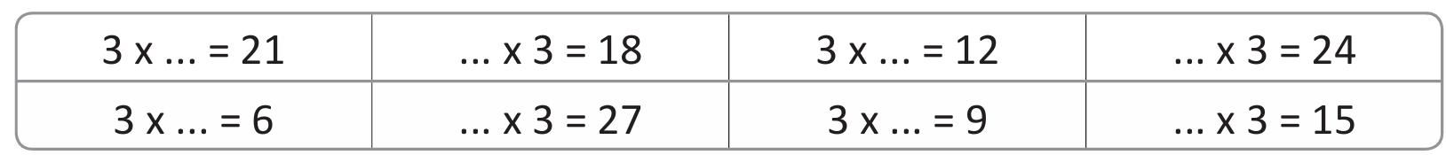

عرض فيديو الحساب الذهني

Slide 15
صححوا
7
6
4
8
2
9
3
5

Slide 16
(ة)خاص بالأستاذ
النمذجة
2
حَلُّ المَسائِل : جَمعُ وَطَرحُ كُسورٍ
7

Slide 17

مرحباً، سنتعلم حل مسائل جمع وطرح كسور باستعمال الأشرطة، مع مجد وندى

Slide 18

عرض فيديو النمذجة

Slide 19
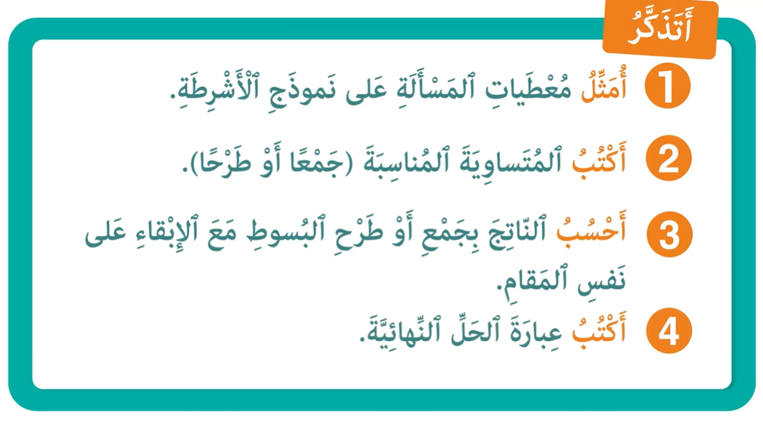
لنتذكر ما تعلمناه مع مجد وندى؛

Slide 20
(ة)خاص بالأستاذ
ممارسة موجهة
3
النشاط 1
النشاط 2
النشاط 3
10

Slide 21
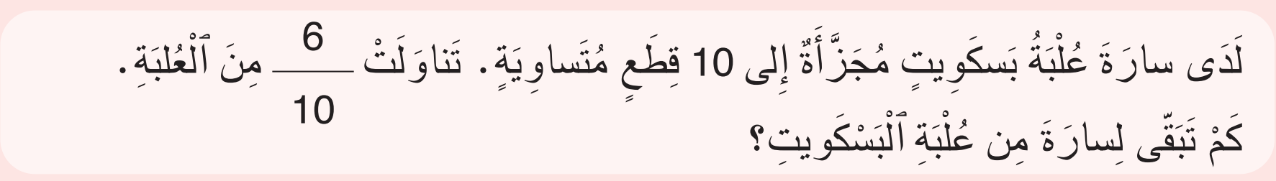
انتبهوا، سنحل هذه المسألة، باستعمال نموذج الأشرطة، خُطْوَةً خطوة مثل مجد وندى

Slide 22
اقرأوا المسألة، ثم أغمضوا أعينكم وتخيلوا أحداثها.

Slide 23

خذوا الألواح

Slide 24

ماذا نفعل في الخطوة الأولى؟
أَكْتُبُ عِبَارَةَ الحَلِّ
3
أَحْسُبُ النَّاتِجَ
3
أَكْتُبُ المُتَسَاوِيَةَ المُنَاسِبَةَ
2
أُمَثِّلُ مُعْطَيَاتِ المَسْأَلَةِ
1

Slide 25
ارسموا، على ألواحكم، قطعة مجزأة لِـ 10 قطع متساوية.
أَكْتُبُ عِبَارَةَ الحَلِّ
3
أَحْسُبُ النَّاتِجَ
3
أَكْتُبُ المُتَسَاوِيَةَ المُنَاسِبَةَ
2
أُمَثِّلُ مُعْطَيَاتِ المَسْأَلَةِ
1

Slide 26
ارفعوا الألواح

Slide 27
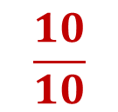
تحققوا أن عدد القطع يساوي 10، ثم ارسموا قوسا أعلى الشريط واكتبوا عليه 10/10 .
$$\frac{10}{10}$$

Slide 28
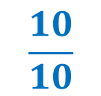
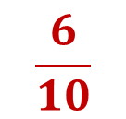
على الشريط من الأسفل، حددوا الكسر الذي تناولته سارة: 6 على 10.
$$\frac{10}{10}$$
$$\frac{6}{10}$$

Slide 29


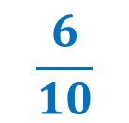
وأخيرا، حددوا الجزء المتبقي من الشريط بقوس، واكتبوا عليه علامة استفهام.
$$\frac{10}{10}$$
$$\frac{6}{10}$$
$$?$$

Slide 30
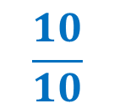

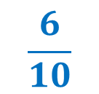
ماذا نفعل في الخطوة الثانية؟
أَكْتُبُ عِبَارَةَ الحَلِّ
3
أَحْسُبُ النَّاتِجَ
3
أَكْتُبُ المُتَسَاوِيَةَ المُنَاسِبَةَ
2
أُمَثِّلُ مُعْطَيَاتِ المَسْأَلَةِ
1
$$\frac{10}{10}$$
$$\frac{6}{10}$$
$$?$$

Slide 31
اكتبوا المتساوية المناسبة لشريط المسألة: لاحظوا أنه يشبه نموذج الجزء والكل!
أَكْتُبُ عِبَارَةَ الحَلِّ
3
أَحْسُبُ النَّاتِجَ
3
أَكْتُبُ المُتَسَاوِيَةَ المُنَاسِبَةَ
2
أُمَثِّلُ مُعْطَيَاتِ المَسْأَلَةِ
1
$$\frac{10}{10}$$
$$\frac{6}{10}$$
$$?$$

Slide 32
ارفعوا الألواح

Slide 33
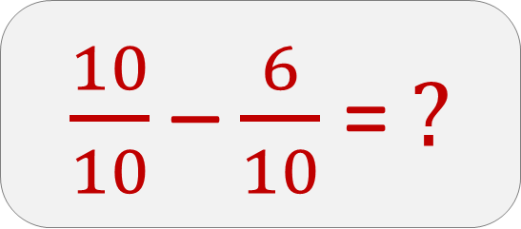
صححوا، المتساوية المناسبة للشريط هي التالي:
$\frac{10}{10}$ – $\frac{6}{10}$ = $?$

Slide 34

ماذا نفعل في الخطوة الثالثة؟
أَكْتُبُ عِبَارَةَ الحَلِّ
3
أَحْسُبُ النَّاتِجَ
3
أَكْتُبُ المُتَسَاوِيَةَ المُنَاسِبَةَ
2
أُمَثِّلُ مُعْطَيَاتِ المَسْأَلَةِ
1
$\frac{10}{10}$ – $\frac{6}{10}$ = $?$

Slide 35

احسبوا، على ألواحكم، الناتج من المتساوية.
أَكْتُبُ عِبَارَةَ الحَلِّ
3
أَحْسُبُ النَّاتِجَ
3
أَكْتُبُ المُتَسَاوِيَةَ المُنَاسِبَةَ
2
أُمَثِّلُ مُعْطَيَاتِ المَسْأَلَةِ
1
$\frac{10}{10}$ – $\frac{6}{10}$ = $?$

Slide 36
ارفعوا الألواح.

Slide 37
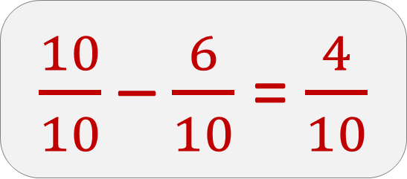
صححوا، ناتج الطرح هو 4 على 10.
$\frac{10}{10}$ – $\frac{6}{10}$ = $\frac{4}{10}$

Slide 38
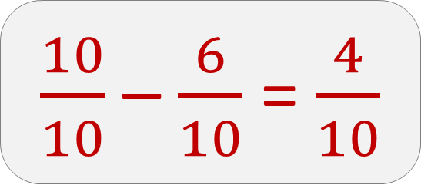
ماذا نفعل في الخطوة الرابعة؟
أَكْتُبُ عِبَارَةَ الحَلِّ
4
أَحْسُبُ النَّاتِجَ
3
أَكْتُبُ المُتَسَاوِيَةَ المُنَاسِبَةَ
2
أُمَثِّلُ مُعْطَيَاتِ المَسْأَلَةِ
1
$\frac{10}{10}$ – $\frac{6}{10}$ = $\frac{4}{10}$

Slide 39
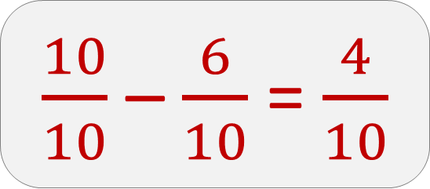
اكتبوا عبارة الحل المناسبة لحل المسألة.
أَكْتُبُ عِبَارَةَ الحَلِّ
4
أَحْسُبُ النَّاتِجَ
3
أَكْتُبُ المُتَسَاوِيَةَ المُنَاسِبَةَ
2
أُمَثِّلُ مُعْطَيَاتِ المَسْأَلَةِ
1
$\frac{10}{10}$ – $\frac{6}{10}$ = $\frac{4}{10}$

Slide 40
ارفعوا الألواح.

Slide 41
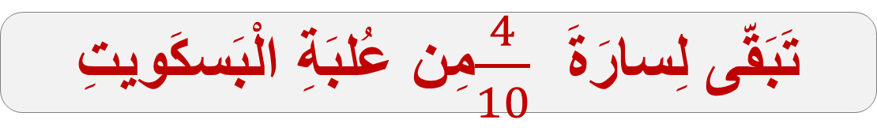
صححوا، عبارة الحل المناسبة للمسألة هي:
تَبَقّى لِسارَةَ $\frac{4}{10}$ مِن عُلبَةِ الْبَسكَويتِ

Slide 42
(ة)خاص بالأستاذ
ممارسة موجهة
3
النشاط 1
النشاط 2
النشاط 3
10

Slide 43
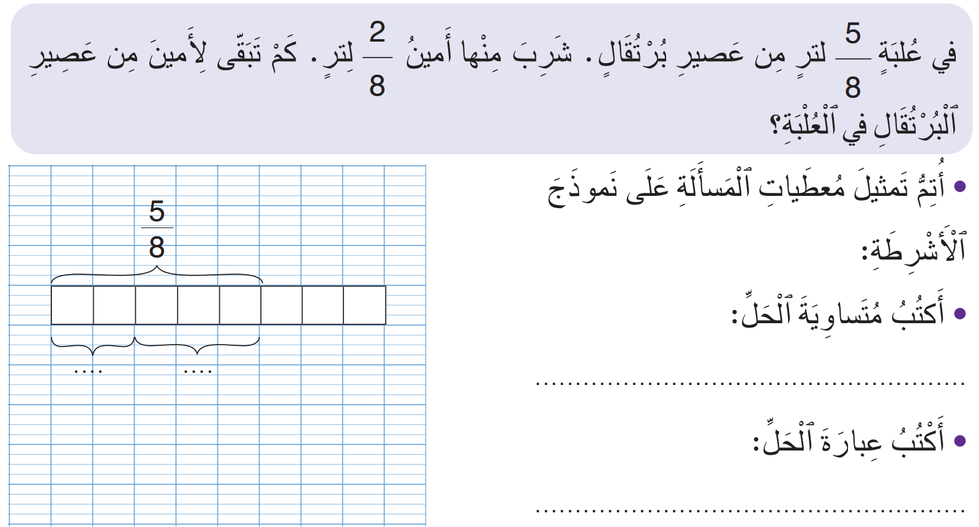
من يقوم إلى السبورة ليقرأ المسألة التالية؟

Slide 44
أغمضوا أعينكم ثم تخيلوا شريط أحداث المسألة.

Slide 45
أتموا على ألواحكم تمثيل معطيات هذه المسألة.

Slide 46
ارفعوا الالواح

Slide 47
من يقوم إلى السبورة ليتم تمثيل معطيات المسألة على النموذج؟

Slide 48



صححوا.
$$\frac{2}{8}$$
$$?$$

Slide 49
اكتبوا، على ألواحكم، متساوية الحل المناسبة للنموذج: لاحظوا أن الشريط يتضمن جزءا وكلا.
$$\frac{2}{8}$$
$$?$$

Slide 50
ارفعوا الالواح

Slide 51
من يقوم إلى السبورة ليكتب المتساوية المناسبة لنموذج الأشرطة؟
$$\frac{2}{8}$$
$$?$$

Slide 52

من يقوم إلى السبورة ليتم رسم نموذج الأشرطة؟
$$\frac{5}{8} − \frac{2}{8} = ?$$
$$\frac{2}{8}$$
$$?$$

Slide 53
اكتبوا، على ألواحكم، عبارة حل المسألة:
$$\frac{5}{8} − \frac{2}{8} = ?$$
$$\frac{2}{8}$$
$$?$$

Slide 54
ارفعوا الالواح

Slide 55

من يقوم إلى السبورة ليشرح لنا كيف نكتب متساوية حل المسألة؟
$$\frac{5}{8} − \frac{2}{8} = ?$$
$$\frac{2}{8}$$
$$?$$
تبقى لأمين $\frac{3}{8}$ من عصير البرتقال في العلبة

Slide 56
(ة)خاص بالأستاذ
ممارسة موجهة
3
النشاط 1
النشاط 2
النشاط 3
10

Slide 57
الآن افتحوا كراساتكم على الصفحة 17.

Slide 58
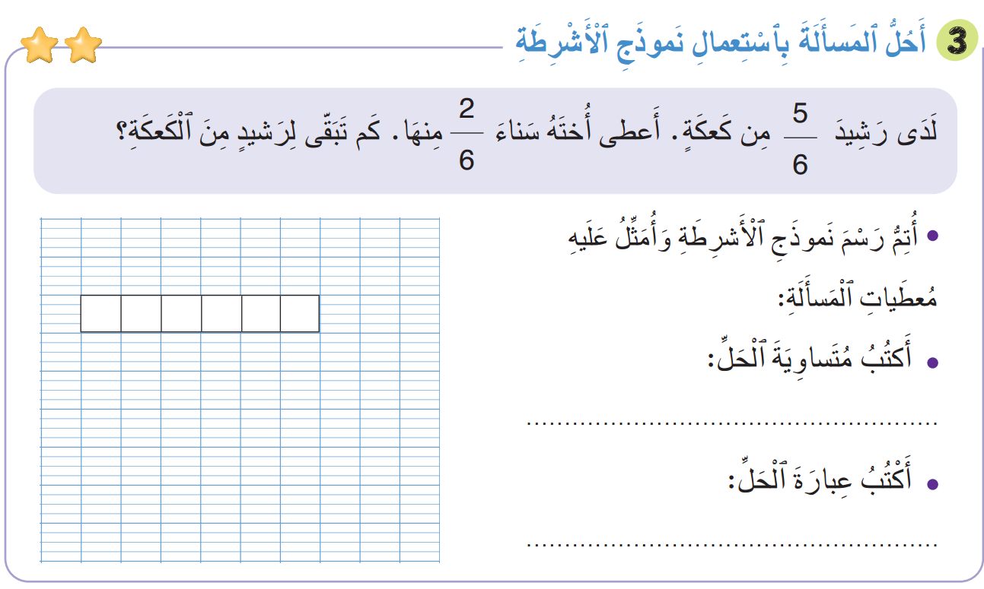
سنطبق نفس الخطوات في هذا النشاط؛ سأشرح التعليمة، انتظروا الانطلاقة.

Slide 59
لديكم 4 دقائق للإنجاز؛ سأمر بين الصفوف لمساعدتكم؛

Slide 60
الآن، ستشتغلون في ثنائيات.

Slide 61
كل واحد يقارن إنجازه مع زميله. تأكدوا أنكم اتبعتم الخطوات بشكل سليم.

Slide 62



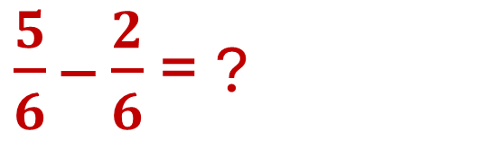
صححوا
$$\frac{5}{6}$$
$$\frac{2}{6}$$
?
$\frac{5}{6}$ – $\frac{2}{6}$ = ?
$$\frac{3}{6}$$
تبقى لرشيد من الكعكة

Slide 63
(ة)خاص بالأستاذ
ممارسة مستقلة
4
أنجز بمفردي
10

Slide 64
على الصفحة 17، أنجزوا النشاط رقم 4.
سأمر بين الصفوف لأتحقق من إنجازاتكم وأصحح كراساتكم.

Slide 65
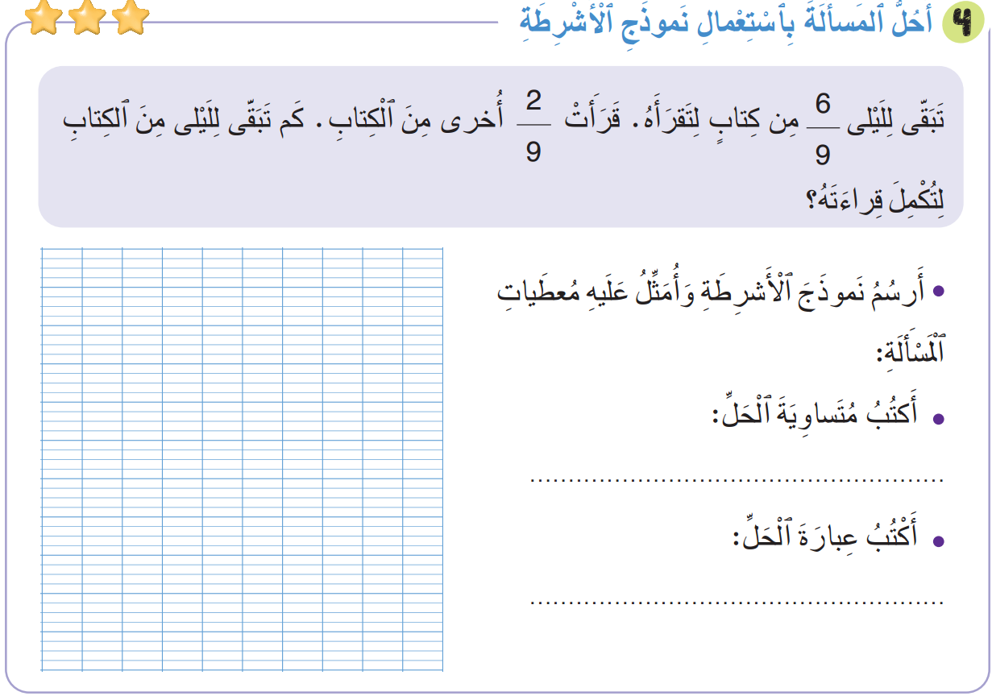

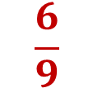
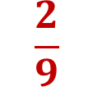
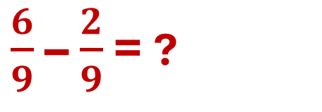
صححوا:
$$\frac{6}{9}$$
$\frac{6}{9}$ – $\frac{2}{9}$ = ?
?
$$\frac{2}{9}$$
$\frac{4}{9}$
تبقى لليلى من الكتاب

Slide 66
(ة)خاص بالأستاذ
اختتام الدرس
5
3

Slide 67
انتبهوا جيدا! في المنزل، ستنجزون كل الأنشطة المتبقية على الصفحتين: 16 وَ17.

Slide 68
إلى اللقاء. في الحصة القادمة، سنقوم بتصحيح التمارين المنجزة في المنزل.

Slide 69


(ة)خاص بالأستاذ
(ة)خاص بالأستاذ
بناء على إنجازات المتعلمين خلال الممارسة المستقلة

